Slide 1

Power C++
제16장 예외 처리

Slide 2
이번 장에서 학습할 내용
예외는 오류가 발생하더라도 오류를 우아하게 처리하게 합니다.
예외 처리의 개념
예외 처리기 구조
예외 전달
다중 catch 문장
자신의 예외 클래스 작성

Slide 3
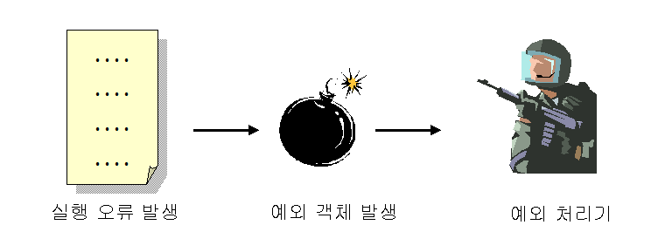
예외란?
예외(exception): 잘못된 코드, 부정확한 데이터, 예외적인 상황에 의하여 발생하는 오류
  (예) 0으로 나누는 것과 같은 잘못된 연산이나 배열의 인덱스가 한계를 넘을 수도 있고, 디스크에서는 하드웨어 에러가 발생할 수 있다.

Slide 4

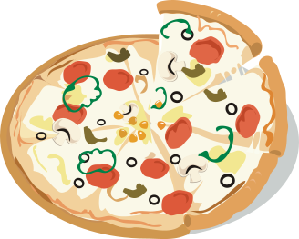


피자 나누기 프로그램

Slide 5

피자 나누기 프로그램
#include <iostream>
using namespace std;
int main()
{
int pizza_slices = 0;
int persons = -1;
int slices_per_person=0;
cout << "피자 조각수를 입력하시오: ";
cin >> pizza_slices;
cout << "사람수를 입력하시오: ";
cin >> persons;
slices_per_person = pizza_slices / persons;
cout << "한사람당 피자는 " << slices_per_person << "입니다." << endl;
return 0;
}
피자 조각수를 입력하시오: 12
사람수를 입력하시오: 4
한사람당 피자는 3입니다.
계속하려면 아무 키나 누르십시오 . . .

Slide 6
전통적인 오류 처리 방식
If-else을 사용하여 조건을 검사
정상적인 코드와 오류 처리 처리 분리가 어려움
if (pizza_slices < 0) {
cout << "피자 조각이 음수임 ";
} else if (pizza_slices == 0) {
cout << "피자 조각이 0임 ";
} else {
if (persons == 0) {
cout << "사람이 0명 입니다. "<< endl;
} else if (persons < 0) {
cout << "사람이 음수입니다. " << endl;
} else {
slices_per_person = pizza_slices / persons;
cout << "한사람당 피자는 " << slices_per_person << "입니다." << endl;
}
}

Slide 7


중간 점검 문제
1. 예외는 어떤 경우에 발생하는가?
2. 예외를 처리하는 경우와 처리하는 않은 경우를 비교하여 보라. 장점은 무엇인가?.

Slide 8
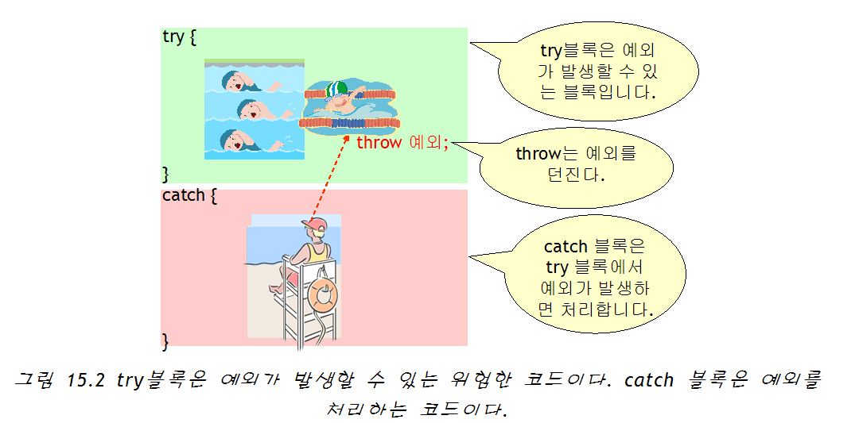
예외 처리기

Slide 9
피자 나누기 프로그램
int main()
{
int pizza_slices = 0;
int persons = -1;
int slices_per_person=0;
try
{
cout << "피자 조각수를 입력하시오: ";
cin >> pizza_slices;
cout << "사람수를 입력하시오: ";
cin >> persons;
if (persons == 0)
throw persons;
slices_per_person = pizza_slices / persons;
cout << "한사람당 피자는 " << slices_per_person << "입니다." << endl;
}
catch(int e)
{
cout << "사람이 " << e << " 명 입니다. "<< endl;
}
return 0;
}

Slide 10
실행 결과
피자 조각수를 입력하시오: 12
사람수를 입력하시오: 4
한사람당 피자는 3입니다.
계속하려면 아무 키나 누르십시오 . . .
피자 조각수를 입력하시오: 12
사람수를 입력하시오: 0
사람이 0 명 입니다.
계속하려면 아무 키나 누르십시오 . . .

Slide 11
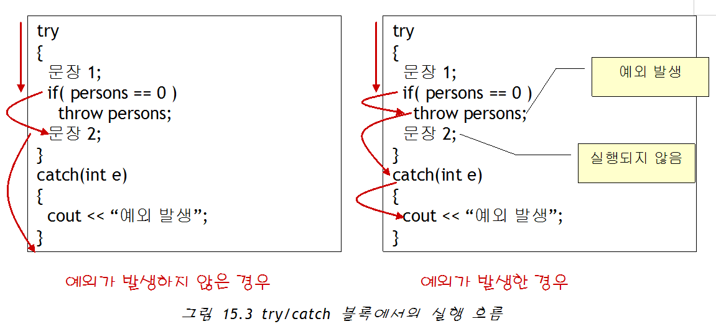
try/catch 블록에서의 실행 흐름

Slide 12
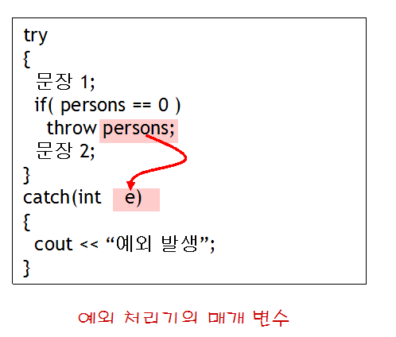
catch 블록의 매개 변수

Slide 13
타입이 일치되는 예외만 처리
try
{
int person =0;
...
if (persons == 0)
throw persons;
...
}
catch(char e)
{
cout << "사람이 " << e << " 명 입니다. "<< endl;
}
타입이 일치하지 않음

Slide 14
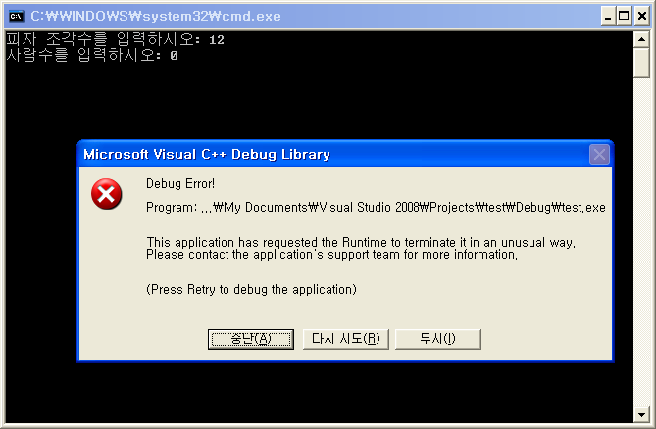
실행 결과

Slide 15
모든 타입의 예외를 잡고 싶으면
catch(...)
{
// 모든 예외를 잡아서 처리할 수 있다.
}

Slide 16
중간 점검 문제
1. try 블록에서 예외가 발생한 지점 이후의 문장들은 실행되는가?
2. catch 블록에서 모든 예외를 다 잡으려면 매개 변수를 어떻게 정의하는가?

Slide 17
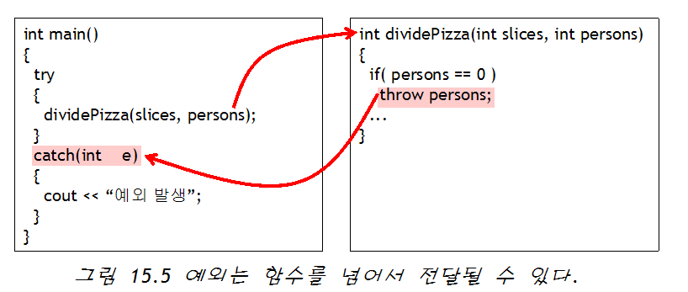
예외 전달

Slide 18
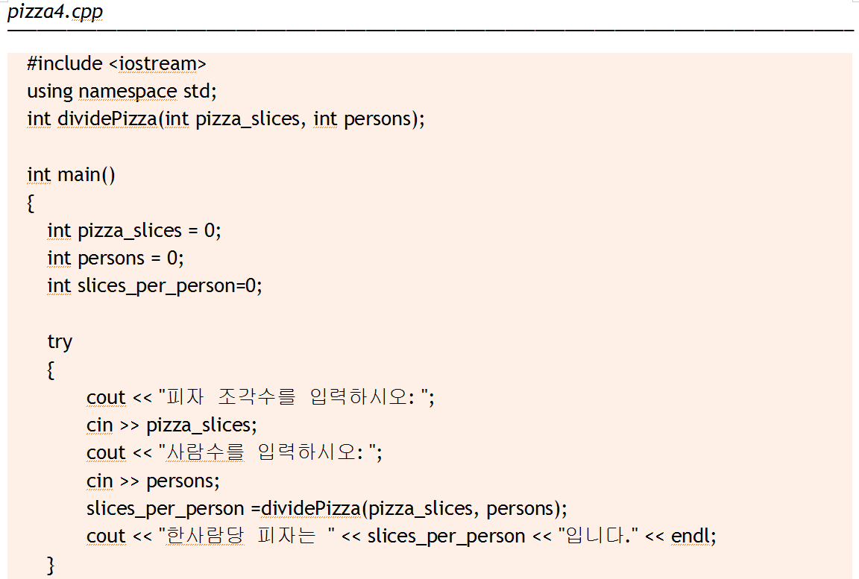
예외 전달

Slide 19
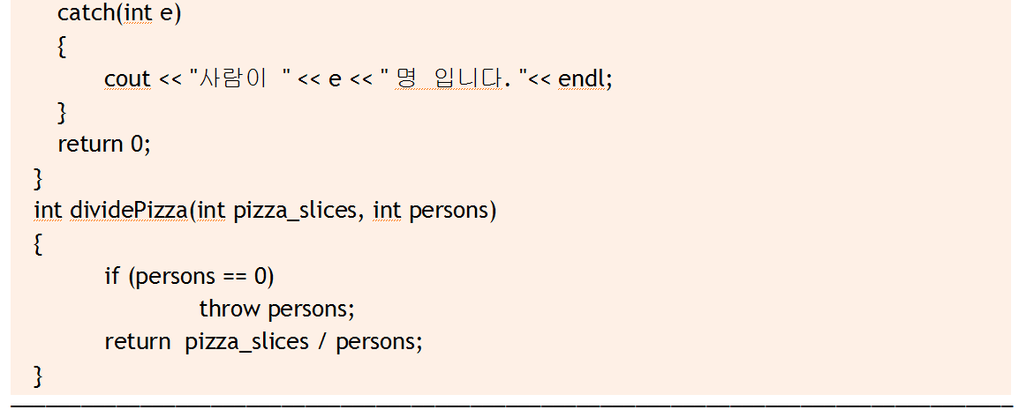
예외 전달

Slide 20
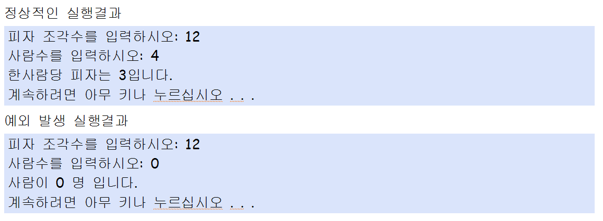
실행 결과

Slide 21
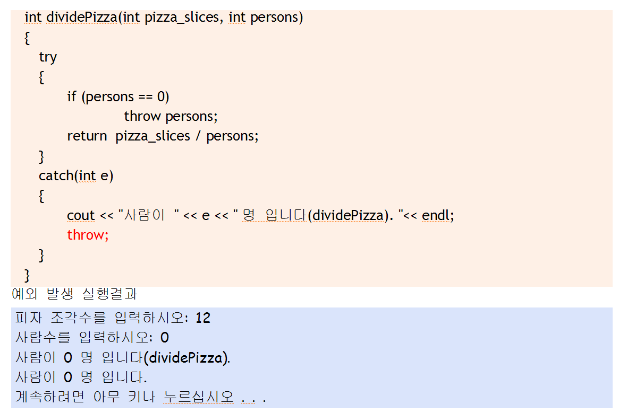
예외를 처리하고 다시 보내고자 할때

Slide 22
함수 헤더에 예외 명시
int dividePizza(int s, int p) throw () // 예외를 던지지 않는다.
int dividePizza(int s, int p) throw (..) // 예외를 던진다. 타입은 지정하지 않음
int dividePizza(int s, int p) throw (int) // int 타입의 예외를 던진다.
int dividePizza(int s, int p) throw (int, double) // int 또는 double 타입의 예외를 던진다.

Slide 23
중간 점검 문제
1. 예외를 처리했지만 호출한 함수에게도 예외를 보내줄 수 있는가?
2. 예외는 3개의 함수를 거쳐서도 전달될 수 있는가?

Slide 24
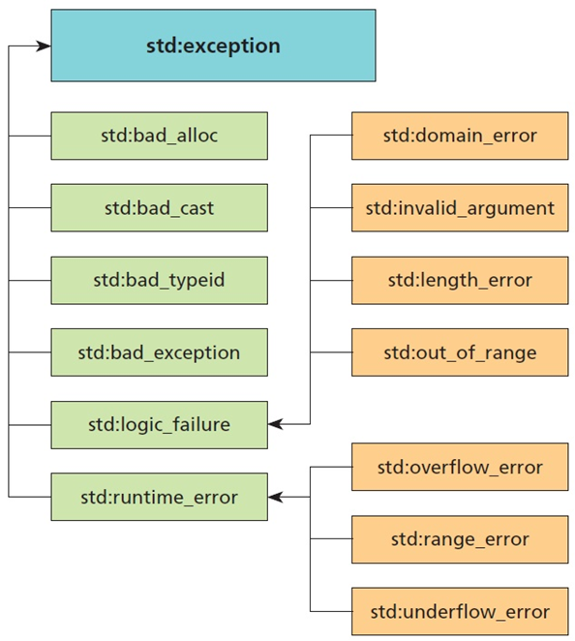
표준예외
C++ 표준 라이브러리에서 예외가 발생하면 std::exception이라는 특별한 예외가 발생하며 <exception>헤더에 정의된다.

Slide 25
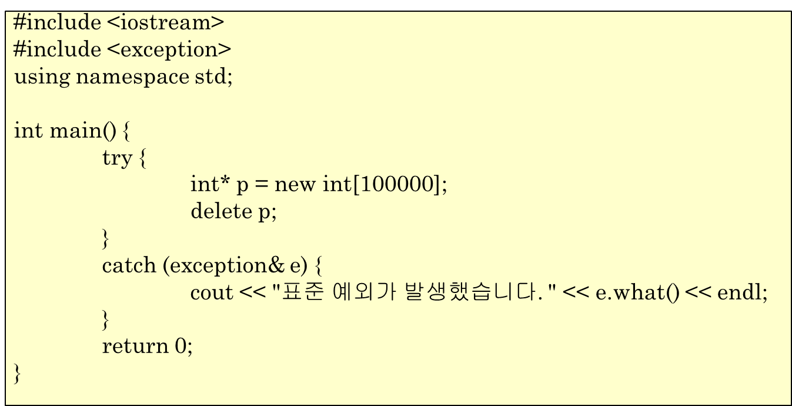
예제

Slide 26
다중 catch 문장
하나의 try 블록에서는 여러 개의 throw 문장을 가질 수 있다.
여러 가지 타입의 값을 처리하려면 여러 개의 catch 블록을 두어야 한다.
예를 들어서 피자 나누기 예제에서 사람 수가 0이 될 수도 있고 사람 수가 음수가 될 수도 있다. 이것을 구분하여서 처리하려면 다음과 같이 두 개의 catch 블록을 정의하여야 한다.

Slide 27
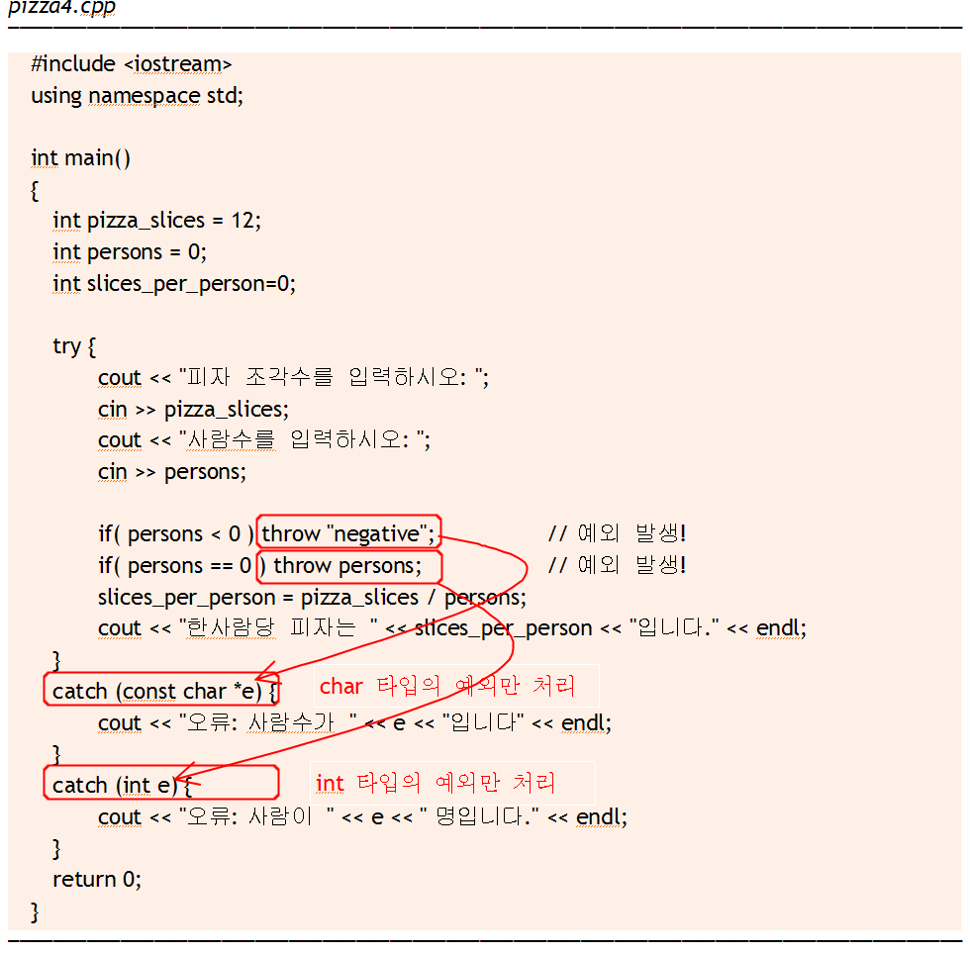
다중 catch 문장

Slide 28
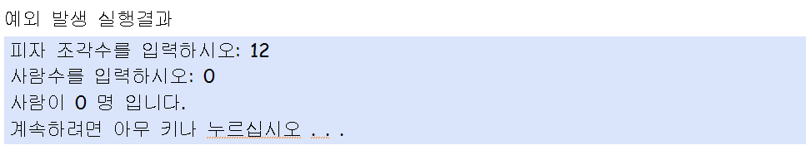
실행 결과

Slide 29
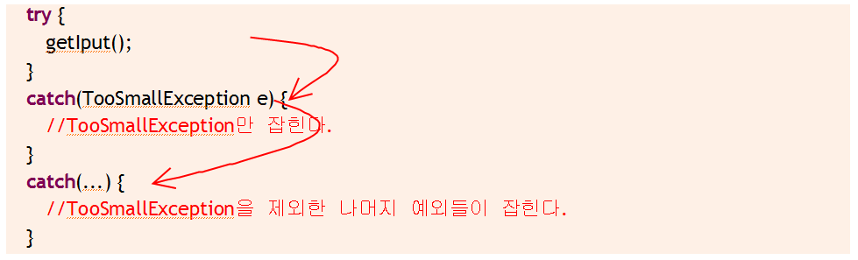
구체적인 예외를 먼저 잡는다.

Slide 30
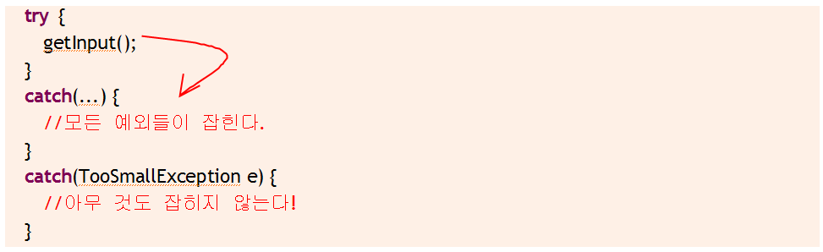
반대로 하면

Slide 31
중간 점검 문제
1. 발생된 예외와 catch 블록의 매개 변수는 어떤 규칙에 의하여 매칭되는가?
2. 어떤 타입이라도 catch 블록의 매개 변수로 지정할 수 있는가?

Slide 32
자신의 예외 클래스 작성
throw 문장은 클래스 타입의 객체도 던질 수 있다.
예외 클래스도 단지 하나의 클래스에 불과
(예) throw NoPersonException(persons);
예외를 위한 클래스의 객체

Slide 33
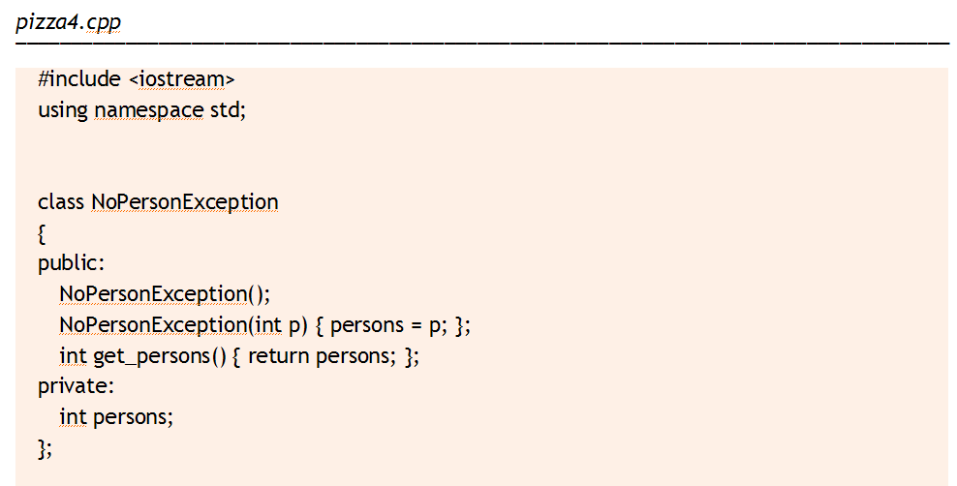
예제

Slide 34
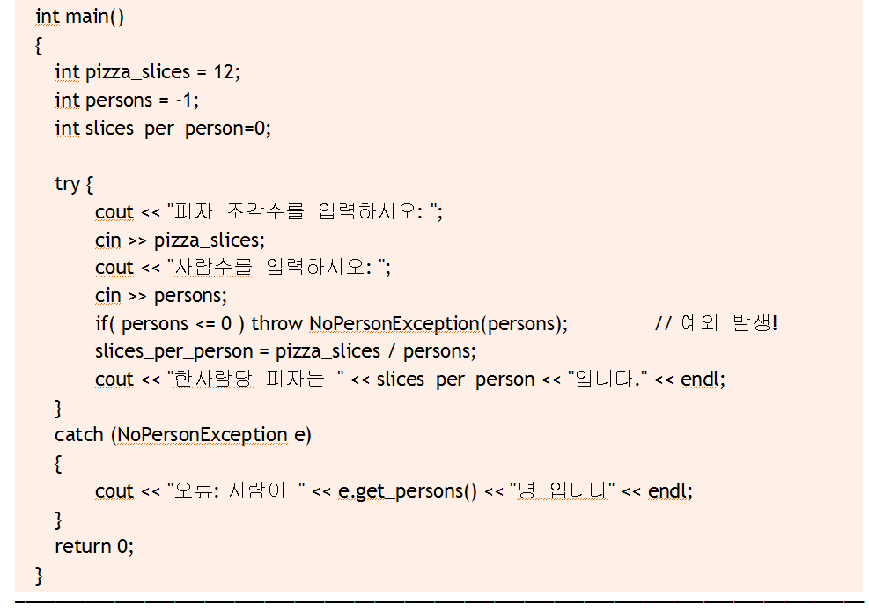
예제

Slide 35
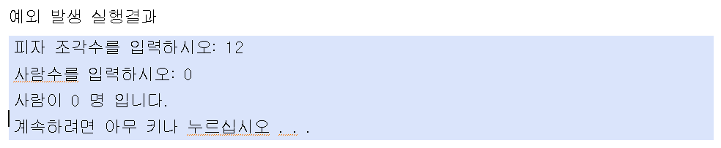
실행 결과

Slide 36
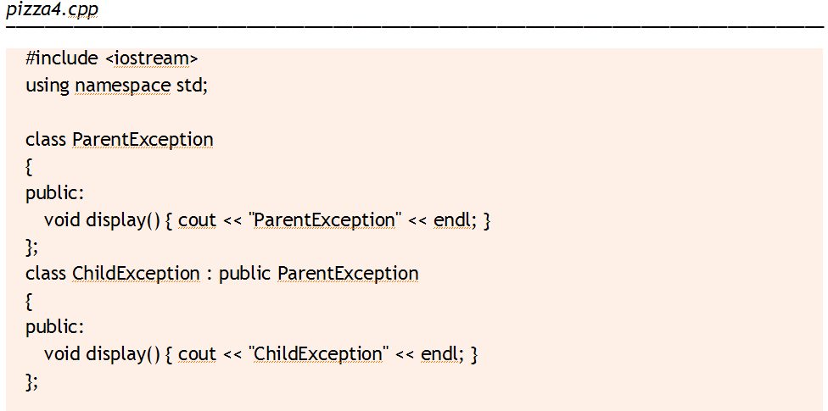
상속 관계에 있는 예외 클래스

Slide 37
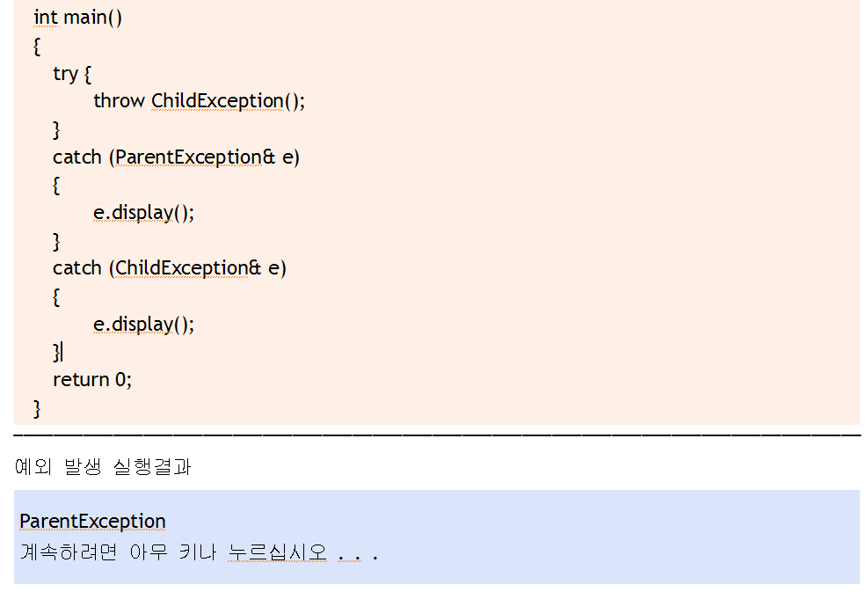
상속 관계에 있는 예외 클래스

Slide 38
중간 점검 문제
1. catch 블록의 매개 변수를 레퍼런스로 정의하게 되면 어떤 경우에 유용한가?
2. 클래스 A의 객체를 매개 변수로 받는 catch 블록을 정의하여 보라.

Slide 39


Q & A

